Slide 1

Data Description
Séance 8
M. Kachour

Slide 2
Les indicateurs de forme
Un indicateur numérique est dit de dispersion s’il s’agit d’un nombre clé permettent de caractériser la répartition des observations d’une série statistique autour d’une valeur centrale (en particulier, la moyenne et la médiane).
Dans ce cours, nous allons nous concentrer sur les coefficients d’asymétrie
Explicitement, nous allons étudier les indicateurs suivants :
Le coefficient de Pearson
Le coefficient de Yule et Kendall
Indicateurs associés aux données d’une variable quantitative uniquement

Slide 3
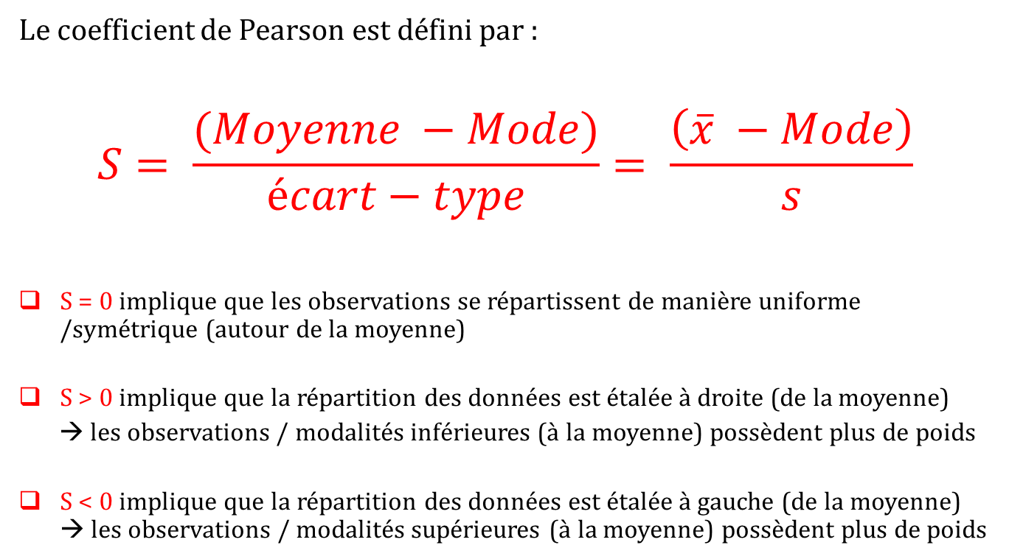
Les indicateurs d’asymétrie –
Le coefficient de Pearson
Le coefficient de Pearson est défini par :
$$S= \frac{(Moyenne −Mode)}{écart−type}= \frac{\left(\overline{x} −Mode\right)}{s}$$
S = 0 implique que les observations se répartissent de manière uniforme /symétrique (autour de la moyenne)
S > 0 implique que la répartition des données est étalée à droite (de la moyenne)
→ les observations / modalités inférieures (à la moyenne) possèdent plus de poids
S < 0 implique que la répartition des données est étalée à gauche (de la moyenne) → les observations / modalités supérieures (à la moyenne) possèdent plus de poids

Slide 4
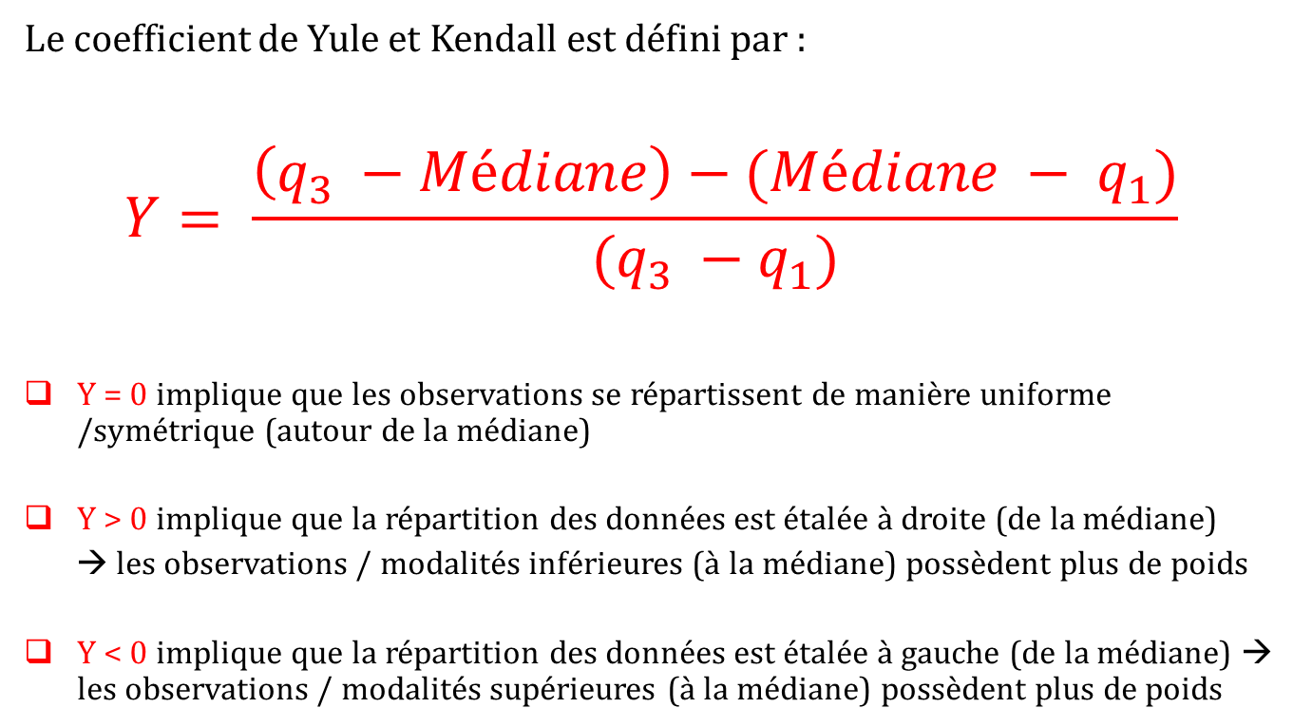
Les indicateurs d’asymétrie –
Le coefficient de Yule et Kendall
Le coefficient de Yule et Kendall est défini par :
$$Y= \frac{\left(q_{3} −Médiane\right)−(Médiane − q_{1})}{(q_{3} −q_{1})}$$
Y = 0 implique que les observations se répartissent de manière uniforme /symétrique (autour de la médiane)
Y > 0 implique que la répartition des données est étalée à droite (de la médiane)
→ les observations / modalités inférieures (à la médiane) possèdent plus de poids
Y < 0 implique que la répartition des données est étalée à gauche (de la médiane) → les observations / modalités supérieures (à la médiane) possèdent plus de poids

Slide 5
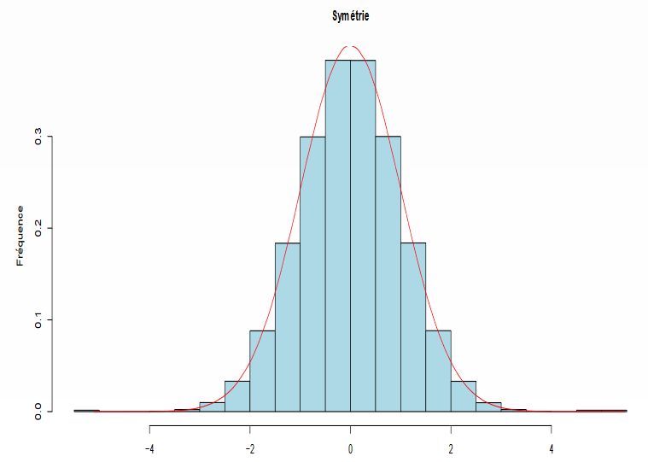
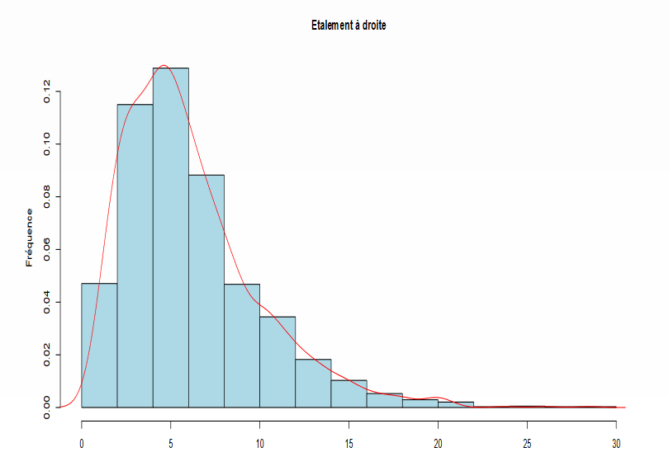
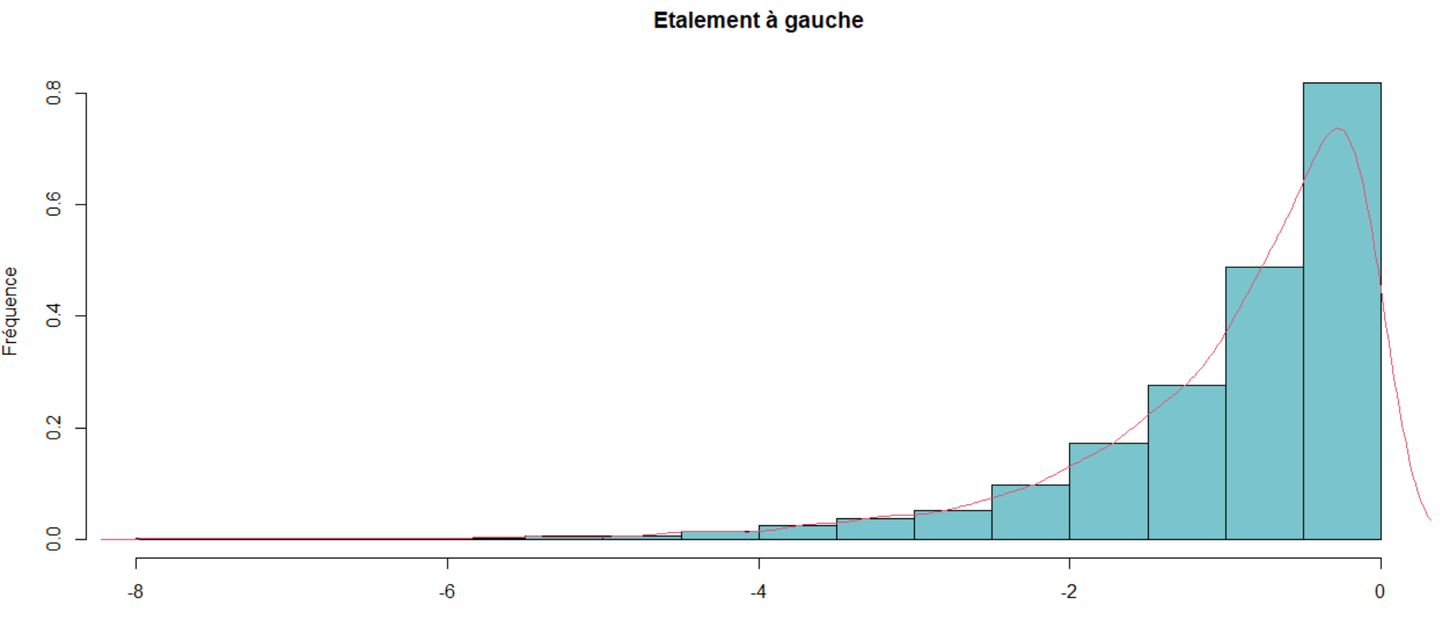

L’asymétrie - Graphiquement

Slide 6
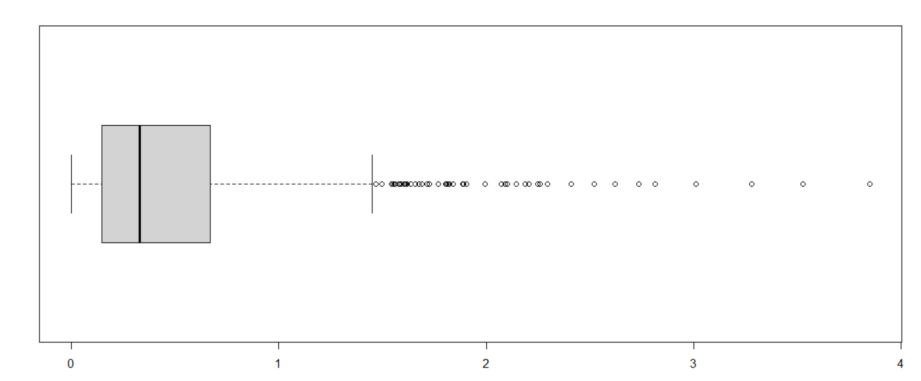
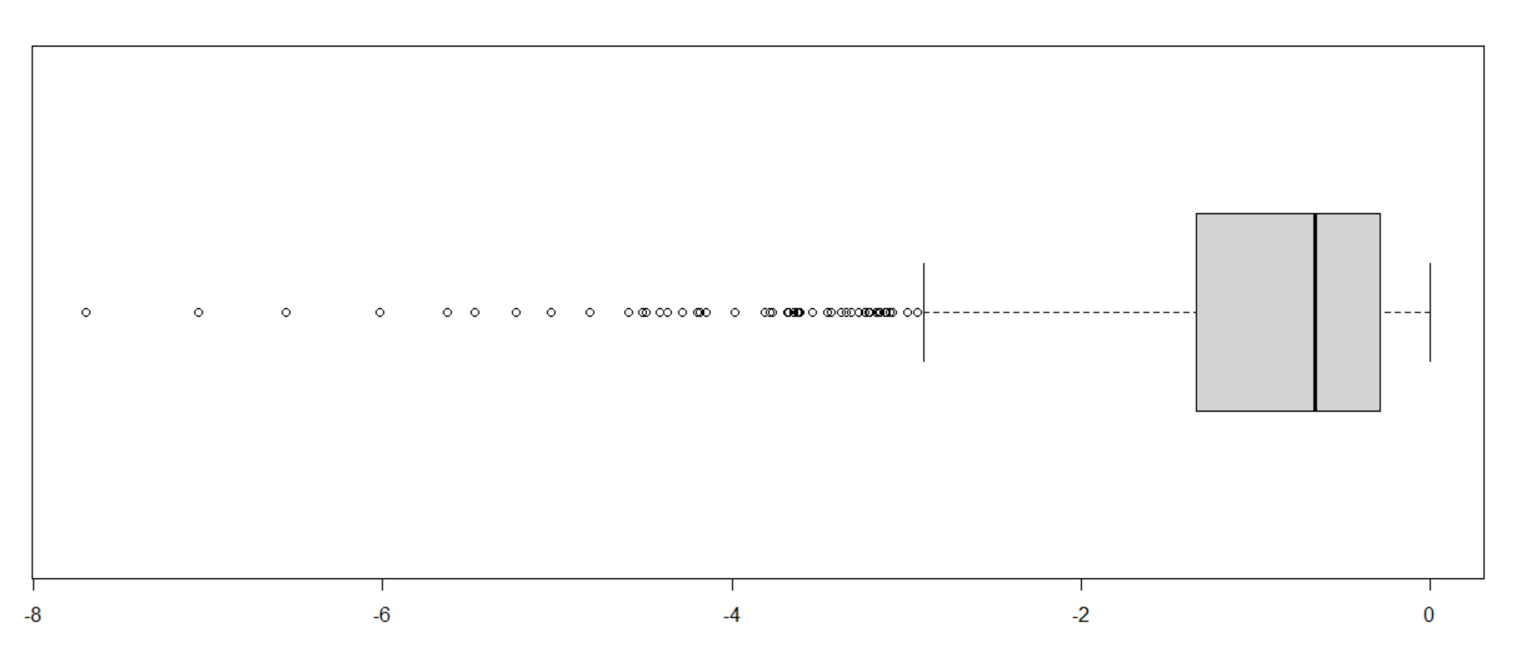
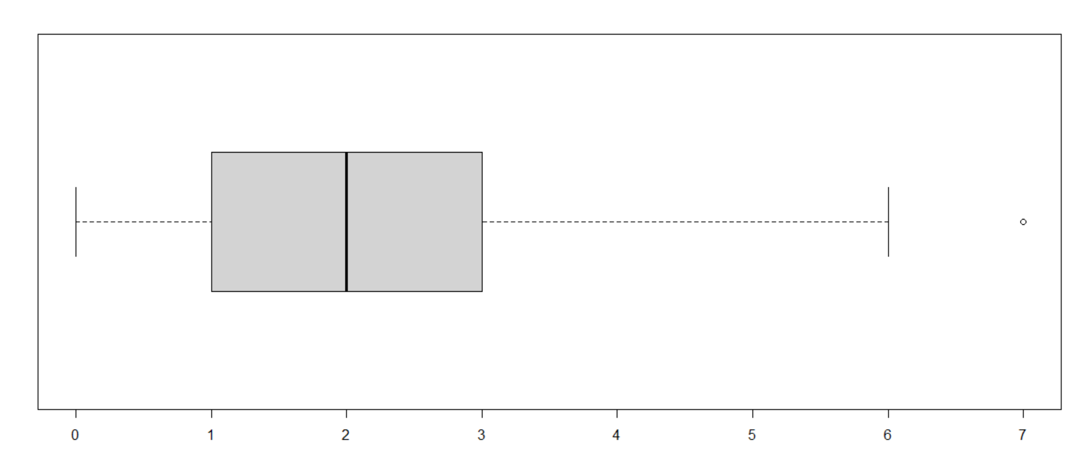
Le signe du coefficient de Yule et Kendall – Graphiquement

Slide 7
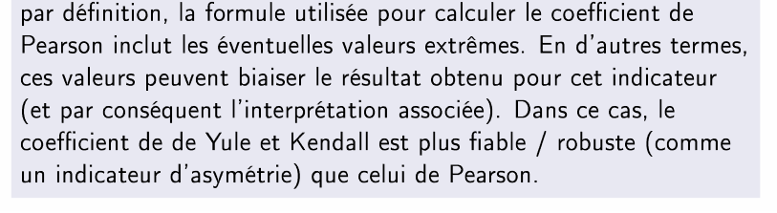
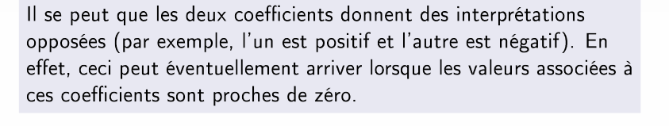
Les indicateurs d’asymétrie – Remarques générales
Remarque 1 :
Remarque 2 :

Slide 8
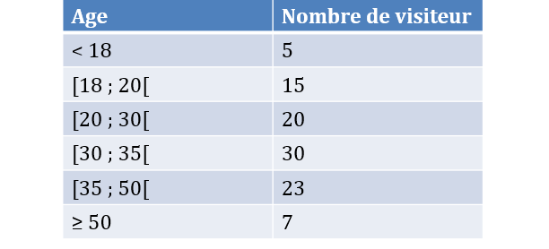
Exercice d’application
Les données ci-dessous représentent l’âge des visiteurs d’un site internet :
Trouver la bonne proposition (parmi les quatre propositions ci-dessous) :
Le coefficient de variation est inférieur à 25%
Le coefficient de Pearson est positif
Le mode est égal à 21.22 ans
L’âge moyen est égal à 35.25 ans

Slide 9
Exercice d’application
Les données ci-dessous représentent l’âge des visiteurs d’un site internet :
Trouver la bonne proposition (parmi les quatre propositions ci-dessous) :
Le coefficient de variation est inférieur à 25%
Le coefficient de Pearson est positif
Le mode est égal à 21.22 ans
L’âge moyen est égal à 35.25 ans

Slide 10
Exercice d’application
Les données ci-dessous représentent l’âge des visiteurs d’un site internet :
Trouver la bonne proposition (parmi les quatre propositions ci-dessous) :
Le premier quartile est égal à 31.233
Le médiane est égale à 29.431
Le troisième quartile est égale 36.28
Le coefficient de Yule et Kendall est négatif

Slide 11
Exercice d’application
Les données ci-dessous représentent l’âge des visiteurs d’un site internet :
Trouver la bonne proposition (parmi les quatre propositions ci-dessous) :
Le premier quartile est égal à 31.233
Le médiane est égale à 29.431
Le troisième quartile est égale 36.28
Le coefficient de Yule et Kendall est négatif

Slide 12
Exercice d’application
Les données ci-dessous représentent le nombre des produits achetés lors de la visite de 100 visiteurs d’un centre commercial :
Trouver la bonne proposition (parmi les quatre propositions ci-dessous) :
La moyenne est égale à 2
Le coefficient de Pearson est négatif
L’écart-type est égal à 1.470238
Le coefficient de variation est supérieur à 95%
Nombre des produits achetés | Nombre des visiteurs
0 | 20
1 | 35
2 | 24
4 | 16
5 | 5

Slide 13
Exercice d’application
Les données ci-dessous représentent le nombre des produits achetés lors de la visite de 100 visiteurs d’un centre commercial :
Trouver la bonne proposition (parmi les quatre propositions ci-dessous) :
La moyenne est égale à 2
Le coefficient de Pearson est négatif
L’écart-type est égal à 1.470238
Le coefficient de variation est supérieur à 95%
Nombre des produits achetés | Nombre des visiteurs
0 | 20
1 | 35
2 | 24
4 | 16
5 | 5

Slide 14
Exercice d’application
Les données ci-dessous représentent le nombre des produits achetés lors de la visite de 100 visiteurs d’un centre commercial :
Trouver la bonne proposition (parmi les quatre propositions ci-dessous) :
Le premier quartile est égal à 0
La médiane est égale à 2
Le coefficient de Yule et Kendall est Positif
L’écart interquartile est égal à 2
Nombre des produits achetés | Nombre des visiteurs
0 | 20
1 | 35
2 | 24
4 | 16
5 | 5

Slide 15
Exercice d’application
Les données ci-dessous représentent le nombre des produits achetés lors de la visite de 100 visiteurs d’un centre commercial :
Trouver la bonne proposition (parmi les quatre propositions ci-dessous) :
Le premier quartile est égal à 0
La médiane est égale à 2
Le coefficient de Yule et Kendall est Positif
L’écart interquartile est égal à 2
Nombre des produits achetés | Nombre des visiteurs
0 | 20
1 | 35
2 | 24
4 | 16
5 | 5

